Slide 1
Управление государственной службы и кадров Правительства Москвы
Университет Правительства Москвы
АУДИТ РАБОЧЕГО ВРЕМЕНИ СОТРУДНИКОВ ПРАВИТЕЛЬСТВА
МОСКВЫ
Notes:
ДОБРЫЙ ДЕНЬ! СПАСИБО КОЛЛЕГАМ ИЗ МИНТРУДА ЧТО НОМИНИРОВАЛИ НАШУ ПРАКТИКУ.
У НАС НАКОПИЛОСЬ ДОСТАТОЧНО ОПЫТА И ДАННЫХ, ЧТОБЫ ПОДЕЛИТЬСЯ С ВАМИ.

Slide 2
РАБОТАЙ С УМОМ, А НЕ ДО НОЧИ
СОКРАЩЕНИЕ СОТРУДНИКОВ
АУДИТ
ОПТИМИЗАЦИЯ
ПОТЕРИ В ОФИСЕ:
перепроизводство
(ненужные отчеты)
излишние движения
(поиск файлов)
ожидание
(данных для подготовки отчетов)
менеджмент ресурсов (выполнение низкоквалифицированной работы высококвалифицированным персоналом)
излишняя обработка (многочисленные согласования)
дефекты
(ошибки, правка документов)
Notes:
ЧТО ЖЕ ЭТО ЗА СТРАШНЫЙ ЗВЕРЬ ТАКОЙ – АУДИТ!?? В ЖИЗНИ И В ГОССЕКТОРЕ ЭТО ВОСПРИНИМАЮТ КАК ОЦЕНКА, КАК ПРОВЕРКА, КАК СОКРАЩЕНИЕ СОТРУДНИКОВ И МЕНЬШЕ ВСЕГО КАК ОПТИМИЗАЦИЯ ПРОЦЕССОВ.
СЕГОДНЯ Я ХОЧУ ГОВОРИТЬ ОБ АУДИТ ИМЕННО С ЭТОЙ СТОРОНЫ – КАКУЮ ПОЛЬЗУ ОН МОЖЕТ ПРИНЕСТИ НЕ ТОЛЬКО РУКОВОДИТЕЛЮ, НО И КЛЮЧЕВОМУ СОТРУДНИКУ.
ДА СОКРАЩЕНИЯ ЕСТЬ…НО НЕ СОТРУДНИКОВ….
ВОТ ПРЕДСТАВЛЯЮ ВАМ ОСНОВНЫЕ ПОТЕРИ В ОФИСЕ, С КОТОРЫМИ СТАЛКИВАЕТСЯ ГГС И КАКИЕ МЫ ПРЕДЛАГАЕМ ПОСТОЯННО ОПТИМИЗИРОВАТЬ ВСЕМ: перечислить с примерами (быстро) и сказать –
ВСЕ ЭТО НАМ с ВАМИ ХОРОШО ЗНАКОМО, и все это НАДО СОКРАЩАТЬ.

Slide 3
НАШ ОПЫТ
В СТРУКТУРЕ ПРАВИТЕЛЬСТВА МОСКВЫ:
46 ОТРАСЛЕВЫХ
И ФУНКЦИОНАЛЬНЫХ
ОРГАНОВ ВЛАСТИ
125 УПРАВ
11 ПРЕФЕКТУР
Мы работаем
с госструктурами Москвы начиная
с 2012 года
Нашим сервисом воспользовалось
более 25
органов власти
+ более 35
бюджетных учреждений
Мы кропотливо изучили рабочие функции
более 2300
сотрудников
Notes:
В СТРУКТУРЕ ПМ МЫ ЗАНИМАЕМСЯ ОПТИМИЗАЦИЕЙ С КОНЦА 2012 ГОДА –
ТОГДА ЗАПУСТИЛИСЬ ПЕРВЫЕ ПРОЕКТЫ,
МЫ ЯВЛЯЕТСЯ ВНУТРЕННИМ СЕРВИСОМ ДЛЯ НАШИХ ОРГАНОВ ВЛАСТИ, ОХВАТ КОЛОСАЛЬНЫЙ – БОЛЕЕ 2300 СОТРУДНИКОВ ( по 350 в среднем в год)
ОТ ВСЕХ ГГС – 19000- ЭТО 12%

Slide 4
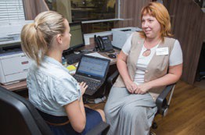
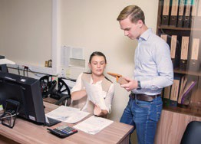
ОСНОВНОЙ ИНСТРУМЕНТ - ФОТОГРАФИЯ РАБОЧЕГО ДНЯ
АДАПТИРОВАННЫЙ ИНСТРУМЕНТАРИЙ ПОД СПЕЦИФИКУ ГОССЛУЖАЩЕГО
ДЛЯ ДОСТОВЕРНОСТИ РЕЗУЛЬТАТОВ -НАБЛЮДЕНИЕ ВЕДЕТСЯ 5 РАБОЧИХ ДНЕЙ
ЗАДАЧИ:
Определить фактические затраты рабочего времени для различных видов рабочих операций;
Выявить потери времени и резервы повышения производительности труда;
Разработать новые нормативы;
Оценить эффективность работы каждого сотрудника и выбрать передовика;
Определить оптимальный коэффициент управляемости в организации и прочее;
Notes:
КАК ЖЕ МЫ ПРОВОДИМ АУДИТ: ОСНОВНЫМ ИНСТУРМЕНТОМ У НАС ЯВЛЯЕТСЯ ФОТОГРАФИЯ РАБОЧЕГО ДНЯ – ДА ЭТОТ ИНСТРУМЕНТ ДАВНО ИСПОЛЬЗУЕТСЯ НА ПРОИЗВОДСТВЕ, НО МЫ ЕГО АДАПТИРОВАЛИ ПОД ГОССЛУЖАЩИХ.
ИЗНАЧАЛЬНО МЫ ПРОВОДИМ УСТАНОВОЧНЫЕ ВСТРЕЧИ С РУКОВОДИТЕЛЯМИ ПОДРАЗДЕЛЕНИЙ – У НАС ЕСТЬ АНКЕТА И ПЕРЕЧЕНЬ ВОПРОСОВ, МЫ ДЕТАЛЬНО ЗНАКОМИМСЯ СО ВСЕМИ ФУНКЦИЯМИ И НЮАНСАМИ РАБОТЫ, ПОТОМ ИНСТРУКТИРУЕМ НАШИХ НАБЛЮДАТЕЛЕЙ – СТУДЕНТОВ МГУУ, КОТОРЫЕ НА ПРОТЯЖЕНИИ 5 РАБОЧИХ ДНЕЙ – ДЛЯ ДОСТОВЕРНОСТИ РЕЗУЛЬТАТОВ, ПРОВОДЯТ НАБЛЮДЕНИЕ ЗА СОТРУДНИКАМИ В ТЕЧЕНИЕ ВСЕГО ДНЯ.
НА ПРОЕКТЕ ВСЕГДА ЕСТЬ ОДИН КУРАТОР, КОТОРЫЙ КОРРЕКТИРУЕТ РАБОТУ, УТОЧНЯЕТ ВОПРОСЫ И КОНТРОЛИРУЕТ ДЕЯТЕЛЬНОСТЬ НАБЛЮДАТЕЛЕЙ.

Slide 5
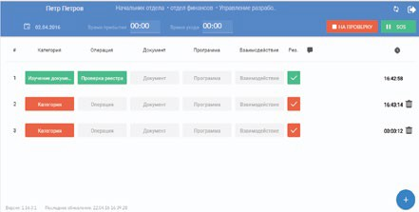
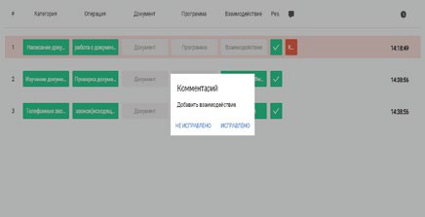
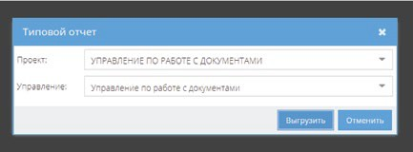
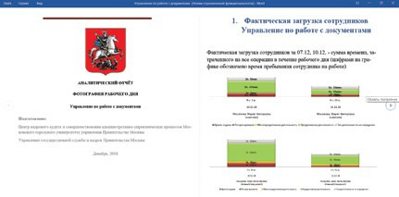
ПРОГРАММНОЕ ОБЕСПЕЧЕНИЕ ДЛЯ ФИКСАЦИИ НАБЛЮДЕНИЯ
Рис. 1. Экран наблюдателя в процессе наблюдения
Рис. 2. Комментарий от модератора
Рис. 3. Готовые отчеты онлайн по итогам наблюдений
Notes:
ДЛЯ УДОБСТВА И ДЛЯ БЫСТРОЙ ОБРАБОТКИ ПОЛУЧЕННЫХ РЕЗУЛЬТАТОВ МЫ РАЗРАБОТАЛИ СПЕЦИАЛЬНОЕ ПРОГРАММНОЕ ОБЕСПЕЧЕНИЕ – ДО ПРОЕКТА В ПРОГРАММУ
ЗАКЛАДЫВАЮТСЯ ВСЕ ДАННЫЕ, НАБЛЮДАТЕЛЮ НА ПРОЕКТЕ ОСТАЕТСЯ ТОЛЬКО ВЫБИРАТЬ ИЗ НУЖНЫХ КАТЕГОРИЙ И ПИСАТЬ РЕЗУЛЬТАТ ДЕЯТЕЛЬНОСТИ В СВОБОДНОЙ ФОРМЕ В ОПРЕДЕЛЕННОЙ ГРАФЕ.
КУРАТОР НА ПРОЕКТЕ МОЖЕТ ЗАДАВАТЬ ВОПРОСЫ И КОММЕНТАРИИ, ВНОСИТЬ ПРАВКИ,
А ПО ОКОНЧАНИЮ ПРОЕКТА – ВЫГРУЖАТЬ ДАННЫЕ В КРАСИВЫЙ ОТЧЕТ В ФОРМАТЕ ВОРД С ГРАФИКАМИ.
НО В ПРОГРАММЕ ЗАШИТ ТОЛЬКО ТИПОВОЙ ОТЧЕТ, МЫ ЕГО ВСЕГДА ДОРАБАТЫВАЕМ, ПОТОМУ ЧТО КАЖДОЕ СТРУКТУРНОЕ ПОДРАЗДЕЛЕНИЕ ВСЕ РАВНО УНИВЕРСАЛЬНО.

Slide 6
НАША СТАТИСТИКА
Основные потери времени госслужащего | В среднем в день на 1 сотрудника |  | В среднем в год на 1 ггс
 | ОТ | ДО
Совещания, коммуникации* (внутри одной организации) | 30 мин | 3,5 часов | 370 часов
Техническая обработка документо в (печать, сканирование – НЕ делопроизводители) | 1,5 часов | 3 часов
Перенос бумажных копий документов из кабинета в кабинет/канцелярию | 20 мин | 2 часа | 247 часов
Поиск информации на рабочем столе | 30 мин | 1,5 часа | 123 часа
Ожидание/простой по причине сбоя в программе/поломки оргтехники | 30 мин | 1,5 часа
+ с 2017 года — подготовка неактуальных/дублирующих отчетов | 1 часа | 5 часов | 494 часа
* По данным проведенного исследования в 2018 году лондонской консалтинговой компании STL Microsoﬅ Training:
В день у одного госслужащего Правительства Москвы можно оптимизировать ДО 3 ЧАСОВ
рабочего времени
сотрудник посещает
207 совещаний в год;
67% совещаний являются непродуктивными;
31 час в месяц тратит сотрудник на непродуктивные
беседы с начальством;
Notes:
ИТАК ПРИВЕДУ ПРИМЕРЫ НЕСКОЛЬКО ИНТЕРЕСНЫХ ФАКТОВ ПО ИТОГАМ НАБЛЮДЕНИЯ:
ПЯТЕРКУ ПО ПОТЕРЯМ ВРЕМЕНИ В ГОССЕКТОРЕ ВОЗГЛАВИЛИ СОВЕЩАНИЯ – КОММУНИКАЦИИ МЕЖДУ СОТРУДНИКАМИ – ЛОНДОНСКАЯ КОНСАЛТИНГОВАЯ КОМПАНИЯ ПО ИССЛЕДОВАНИЯМ В 2018 ГОДУ ПОДДЕРЖИВАЕТ НАС И ГОВОРИТ, ЧТО СОТРУДНИК ПОСЕЩАЕТ В ГОД 207 СОВЕЩАНИЙ И ИЗ НИХ 67% ЯВЛЯЮТСЯ НЕПРОДУКТИВНЫМИ ПО СЛОВАМ СОТРУДНИКА.
ПРИ УСТРАНЕНИИ ИЛИ МИНИМИЗАЦИИ ВСЕХ ПОТЕРЬ У ГГС МЫ ВЫСВОБОЖДАЛИ ДО 3 ЧАСОВ ВРЕМЕНИ НА ОСНОВНУЮ ДЕЯТЕЛЬНОСТЬ.
В 2017 ГОДУ МЫ НАЧАЛИ ВЫЯВЛЯТЬ ЕЩЕ ОДНОГО ПОЖИРАТЕЛЯ ВРЕМЕНИ – ПОДГОТВОКУ НЕАТКУЛАЬНЫХ – НЕНУЖНЫХ ОТЧЕТОВ – ДО 5 ЧАСОВ В ДЕНЬ У ОДНОГО ОСТРУДНИКА!!

Slide 7
НАШИ КРУПНЫЕ ПРОЕКТЫ
Фотография рабочего дня в Центрах госуслуг г. Москвы «Мои документы»
В 2016 году нормирование 40 наиболее запрашиваемых услуг гражданами
ПРОЦЕСС ОКАЗАНИЯ УСЛУГИ ГОС.РЕГИСТРАЦИИ РОЖДЕНИЯ РЕБЕНКА
1
мин
30
мин
Выдача заявле- ния на заполнение гражданину
11
мин
Занесение данных в базу ЕИС ЗАГС
2
мин
Передача справки/актов на проверку гражданину
2
мин
Техническая обработка документов
1
мин
Передача свидетельства о рождении гражданину
1,5
мин
Проставление подписей
в журнале выдачи документов
Взаимодействие с гражданином передача
и проверка документов специалистом МФЦ
В среднем на 1 услугу
— 23,5 мин
В среднем на основной процесс — 19 мин.
3,5
мин
3,5
мин
3,5
мин
Телефонные звонки во время приема
3,5
мин
Сбор/сортировка документов
3,5
мин
Завершающая консультации
Поиск документов/ ожидание получе- ния бланков
Визирование документов
у руководителя МФЦ
В среднем на обеспечивающие операции — 9,5 мин.
Notes:
И РАСКАЖУ СОВСЕМ КРАТКО О НАШИХ КРУПНЫХ ПРОЕКТАХ В СТРУКТУРЕ ПРАВИТЕЛЬСТВА МОСКВЫ:
МЫ ВООБЩЕ С МОИМИ ДОКУМЕНТАМИ В Г МОСКВЕ РАБОТАЛИ ЧУТЬ ЛИ НЕ С САМОГО ИХ СТАНОВЛЕНИЯ, КАЖДЫЙ ГОД ПРОВОДИЛИ ЗАМЕРЫ,
И ВОТ В 2016 ГОДУ МЫ ПРОВЕЛИ ОКОНЧАТЕЛЬНОЕ НОРМИРОВАНИЕ 40 НАИБОЛЕЕ ВОТРЕБОВАННЫХ ГРАЖДАНАМИ УСЛУГ – ОПИСАЛИ ОСНОВНОЙ ПРОЦЕСС И ОПИСАЛИ ОБЕСПЕЧИВАЮЩИЕ ОПЕРАЦИИ, КОТОРЫЕ УДЛИНЯЛИ ПРОЦЕСС ОКАЗАНИЯ УСЛУГ,
РУКОВОДСТВО ОПТИМИЗИРОВАЛИ ЧАСТИЧНО ОБЕСПЕЧИВАЮЩИЕ ПРОЦЕССЫ И РЕЗУЛЬТАТОМ НАШЕГО ТРУДА СТАЛ ПРИКАЗ О НОРМИРОВАНИЕ ВРЕМЕНИ ПРЕДОСТАВЛЕНИЯ ГОСУСЛУГ ДЛЯ МОСКВЫ.
ПРИДЯ В ОФИСЫ МОИ ДОКУМЕНТЫ ВЫ МОЖЕТЕ НАГЛЯДНО УБЕДИТЬСЯ В БЫСТРОТЕ ОКАЗАНИЯ УСЛУГ

Slide 8
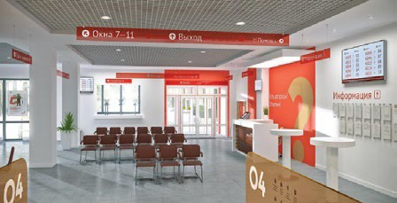
НАШИ КРУПНЫЕ ПРОЕКТЫ
Фотография рабочего дня в Центрах госуслуг г. Москвы «Мои документы»
Оптимизация приема
граждан – «5С» в офисах МФЦ
2
1
1
1
1
1
1
1
1
1
УС в окнах приема
Граждане
3 Администраторы
2
2
2
2
2
2
2
2
2
2
2
2
3
1
1
1
1
1
1
2
4
2
2
3
2
WC
Кабинет
Кабинет
Кабинет
WC
Кабинет
Кабинет
Кабинет
Notes:
ЕЩЕ ОДИН ПРИМЕР ИЗ ОПТИМИЗАЦИИ ПРОЦЕССОВ – ЭТО ОПТИМИЗАЦИЯ ПРОСТРАНСТВА – КАК СОКРАТИТЬ ВРЕМЯ НА ПЕРЕДВИЖЕНИЕ И ПЕРЕМЕЩЕНИЕ – ДИАГРАММА СПЕАГЕТТИ ПОЗВОЛЯЕТ С ЭТИМ РАБОТАТЬ.
В МОИХ ДОКУМЕНТАХ МЫ ПОМОГЛИ УСОВЕРШЕНСТВОВАТЬ РАСПОЛОЖЕНИЕ КАБИНЕТОВ И ОКОН ДЛЯ ПРИЕМА ГРАЖДАН С ЦЕЛЬЮ СОКРАЩЕНИЯ ВРЕМЕННЫХ ЗАТРАТ НА ПОДПИСАНИЕ И ПЕРЕНОС ДОКУМЕНТОВ.

Slide 9
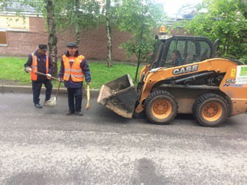
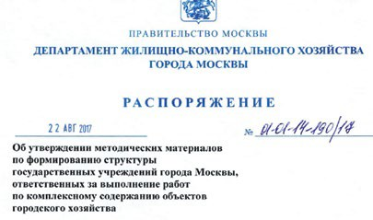
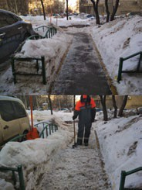
НАШИ КРУПНЫЕ ПРОЕКТЫ
Фотография рабочего дня в учреждениях ЖКХ
285дворников
81дорожные рабочие
82рабочие зеленого хозяйства 129водители уборочной техники 71иные должности
ЗА 2 СЕЗОНА:
93 дня наблюдений на улице днем и ночью
Нормы работы
на технологические операции;
Методика расчета численности;
650 сотрудников ГБУ
Типовая структура для 126 ГБУ районов г. Москвы;
Notes:
ЕЩЕ ОДИН НЕ ТИПИЧНЫЙ ДЛЯ НАС ОПЫТ – УЧРЕЖДЕНИЯ СФЕРЫ ЖКХ – 93 ДНЯ НАБЛЮДЕНИЯ НА УЛИЦЕ ДНЕМ И НОЧЬЮ ЗИМОЙ И ЛЕТОМ НАШИ НАБЛЮДАТЕЛИ ФИКСИРОВАЛИ ВСЕ ДЕЙСТВИЯ ОБЫЧНЫХ ДВОРНИКОВ МОСКВЫ, ДОРОЖНЫХ РАБОЧИХ И ДРУГИХ
ОПИСЫВАЛИ ОСНОВНЫЕ ОПЕРАЦИИ ПО УБОРКЕ ГОРОДА, НОРМИРОВАЛИ ИХ
И В РЕЗУЛЬТАТЕ СФОРМИРОВАЛИ МЕТОДИКУ РАСЧЕТА ЧИСЛЕННОСТИ РАБОЧИХ - ЧТОБЫ КАЖДАЯ ОРГАНИЗАЦИЯ МОГЛА РАССЧИТАТЬ НЕОБХОДИМОЕ КОЛИЧЕСТВО ДВОРНИКОВ В ЗАВИСИМОСТИ ОТ МЕТРАЖА И СПЕЦИФИКИ УБИРАЕМОЙ ТЕРРИТОРИИ

Slide 10
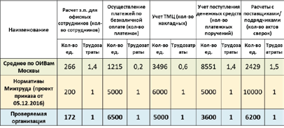
ИНАЯ ПРАКТИКА В ОРГАНАХ ВЛАСТИ Г. МОСКВЫ
ОЦЕНКА ЗАГРУЗКИ НА 1 СОТРУДНИКА ОБЕСПЕЧИВАЮЩИХ ПОДРАЗДЕЛЕНИЙ ПО ГОДАМ
АНАЛИЗ ОТЧЕТНОЙ ИНФОРМАЦИИ И ЗАТРАЧИВАЕМОГО ВРЕМЕНИ
ПРИМЕР
Загрузка на 1 штат.единицу
ПРИМЕР
Кол-во уникальных отчетов
Из них автоматизировано, в %
Управление
2014 | 2017 | Тенденция
1979 | 2043
Всего штатных единиц в организации:
Бухгалтерия
43
80
24
Бухгалтерия | 53 | 50 |  |  |  | Управление эксплуатации |  | 30 |  |  | 24
Управление планирования | 76 | 66
Управление ИТ | 49 | 55 |  |  |  | Управление безопасности |  | 21 |  |  | 0
Управление эксплуатации | 20 | 19
Управление безопасности | 31 | 30 |  |  |  | Управление планирования |  | 13 |  |  | 0
 |  |  |  |  |  | ИТ |  | 9 |  |  | 0
≈
≈
СРАВНЕНИЕ РЕЗУЛЬТАТОВ ДЕЯТЕЛЬНОСТИ С ДРУГИМИ ОРГАНАМИ ВЛАСТИ ПРАВИТЕЛЬСТВА МОСКВы
ПРИМЕР
Notes:
И ЕСТЬ ЕЩЕ МНОГО ПРАКТИК И ПРИМЕРОВ, КАК МОЖНО ИНЕТРПЕРТИРОВАТЬ ДАННЫЕ ПОЛУЧЕННЫЕ ПО ИТОГАМ АУДИТА РАБОЧЕГО ВРЕМЕНИ СОТРУДНИКОВ
У НАС В ПРАКТИКЕ МОСКВЫ УЖЕ ЕСТЬ НЕКОТОРЫЕ НОРМАТИВЫ ПО ОБЕСПЕЧИВАЮЩИМ ПРОЦЕССАМ ПО КОТОРЫМ ГОРОД РЕЗУЛЬТАТИВНО РАБОТАЕТ
ПРОСТО КО ВСЕМУ НАДО ПОДХОДИТЬ КОМПЛЕКСНО

Slide 11
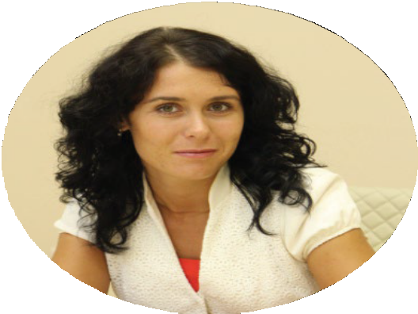
ПРИНИМАЙТЕ РЕШЕНИЯ НА ОСНОВЕ ОБЪЕКТИВНОЙ ИНФОРМАЦИИ!
СТАРОДУБЦЕВА
ОЛЬГА ВЯЧЕСЛАВОВНА
Директор центра кадрового аудита и совершенствова- ния кадровых процессов МГУУ Правительства Москвы
KaryakinaOV@mos.ru 8(926) 216-47-90
Notes:
ПОДВОДЯ ИТОГИ СВОЕГО ВЫСТУПЛЕНИЯ Я ХОЧУ ПРИЗВАТЬ КОЛЛЕГ ИЗ РЕГИОНОВ РАБОТАТЬ СОВМЕСТНО ДАЛЬШЕ В НАПРАВЛЕНИИ ДАННОЙ HR АНАЛИТИКИ, СРАВНИВАТЬ РЕЗУЛЬТАТЫ ДЕЯТЕЛЬНОСТИ ХОТЯ БЫ ПО ОБЕСПЕЧИВАЮЩИМ ПРОЦЕССАМ И СФОРМИРОВАТЬ МЕТОДИКУ ПО ФУНКЦИОНАЛНОМУ АНАЛИЗУ Т РАСЧЕТУ ОПТИМАЛЬНОЙ ЧИСЛЕННОСТИ
И В ЗАВЕРШЕНИИ Я ХОЧУ ВАМ ПОЖЕЛАТЬ – ЧТОБ ВЫ И ВАШИ РУКОВОДИТЕЛИ ПРИНИМАЛИ РЕШЕНИЯ ТОЛЬКО НА ОСНОВЕ ОБЪЕКТИВНОЙ ИНФОРМАЦИИ!

